Slide 1

স্বাগতম

Slide 2
উপস্থাপনায়
জয়নব আরা বেগম
সহকারি শিক্ষক
আলীকদম আদর্শ সরকারি প্রাথমিক বিদ্যালয়, আলীকদম, বান্দরবান।
বিষয়ঃ বাংলা।
শ্রেণিঃ পঞ্চম।
মূল পাঠঃ স্মরণীয় যাঁরা চিরদিন।
বিশেষ পাঠঃ ১৯৭১ সালের……জেনে নেবো।
পৃষ্ঠা নংঃ ৪৪
সময়ঃ ৫০ মিনিট।

Slide 3
দেখি, শুনি ও বলি

Slide 4
মূলপাঠ
স্মরণীয় যাঁরা চিরদিন
বিশেষ পাঠ
১৯৭১ সালের..........................জেনে নেব।

Slide 5
শিখনফল
১। পাঠ্যাংশ মনোযোগ সহকারে শুনে প্রমিত উচ্চারণে পড়তে পারবে।
২। পাঠে ব্যবহৃত যুক্তব্যঞ্জন সংবলিত শব্দ শুদ্ধ উচ্চারণে পড়তে পারবে।
৩। যুক্তব্যঞ্জন ব্যবহার করে নতুন নতুন শব্দ লিখতে পারবে।
৪। পাঠে ব্যবহৃত শব্দ ও পাঠ বহির্ভূত শব্দ দিয়ে নতুন নতুন বাক্য লিখতে পারবে।

Slide 6
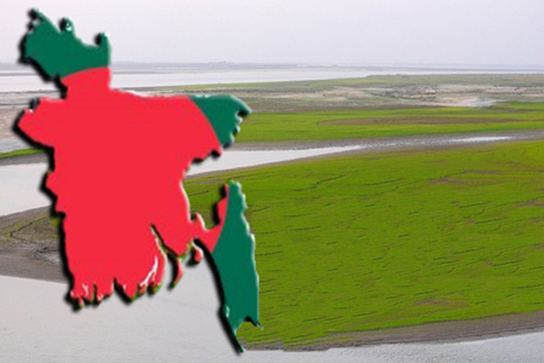

এই দিন আমরা দেশকে পুরোপুরি শত্রুমুক্ত করে বিজয় অর্জন করি।
১৯৭১ সালের ১৬ই ডিসেম্বর। আমাদের জাতীয় জীবনের একটি গুরুত্বপুর্ণ দিন।

Slide 7
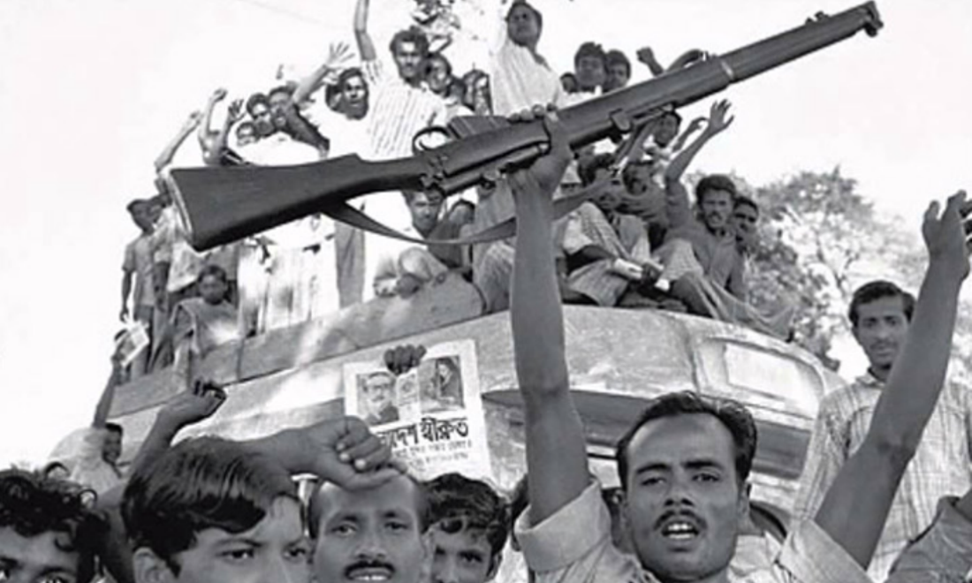
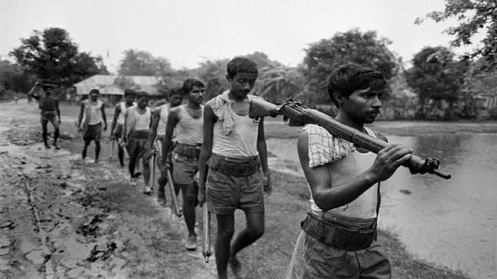
এই বিজয়কে পাওয়ার আগে দেশবাসীকে করতে হয় এক মরণপণ মুক্তিযুদ্ধ।
এরা যুদ্ধ করেছেন পাকিস্থানি শত্রুসেনাদের বিরুদ্ধে। সাহস ও ভরসা জুগিয়েছেন সাধারণ মানুষ।

Slide 8

কেউ ছাত্র, কেউ কৃষক, কেউ মজুর, কেউ পুলিশ, কেউ সৈনিক।
দেশের ভেতরে অবরুদ্ধ জীবনযাপন করতে করতে প্রাণ দিয়েছেন নানা পেশার লক্ষ লক্ষ মানুষ।
আরো ছিলেন শিক্ষক, সাংবাদিক, সরকারি কর্মকর্তা।

Slide 9
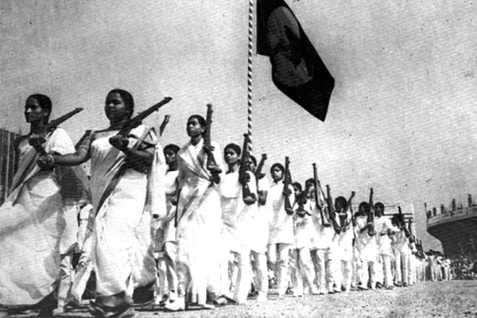
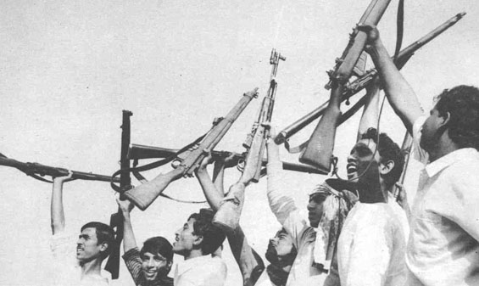
নারী-পুরুষ-শিশুর রক্তে ভেজা আমাদের স্বাধীনতা।
তাদের কাছে আমরা কৃতজ্ঞ।

Slide 10
সেই অসংখ্য মহান আত্মদানকারীদের কয়েকজনের কথা আমরা জেনে নেবো।

Slide 11
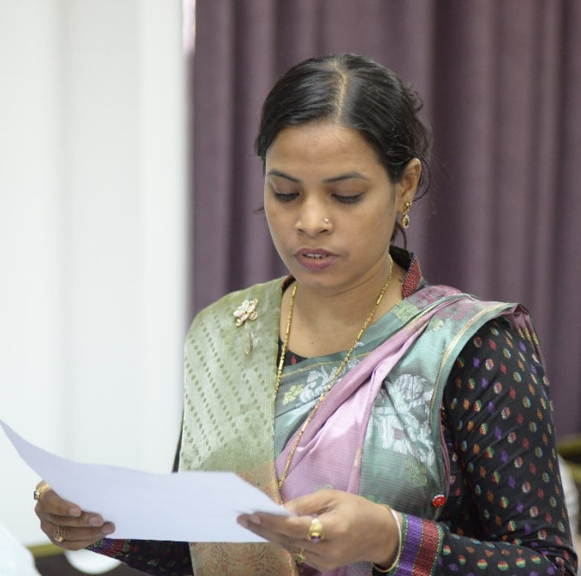
তোমাদের পাঠ্যবইয়ের ৪৪ নং পৃষ্ঠা খোল
শিক্ষকের আদর্শ পাঠ ও বিষয়বস্তু সম্পর্কে আলোচনা

Slide 12
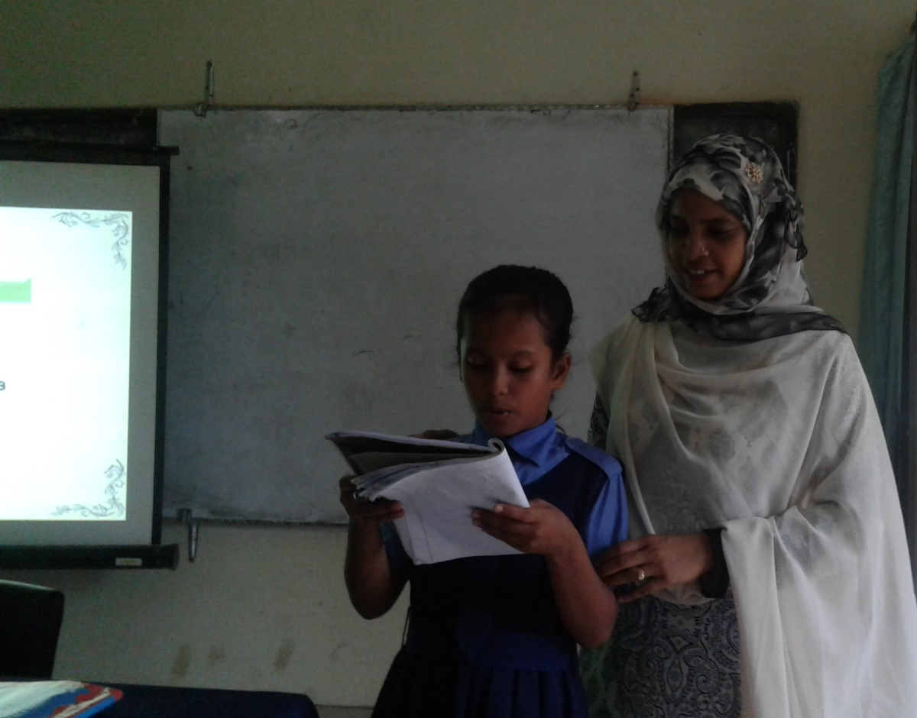
শিক্ষার্থীর পাঠ

Slide 13
শব্দগুলো পড়ি ও যুক্তবর্ণ আলাদা করে পড়ি।
কৃতজ্ঞ
ডিসেম্বর
মুক্তিযুদ্ধ
ক্ষ
ন্ধ
ক্ত
জ্ঞ
আত্মদানকারী
পাকিস্তান
স্ত
ম্প
ত্ম
ম্ব
লক্ষ
অবরুদ্ধ
সম্পুর্ণ

Slide 14
শব্দকার্ডে যুক্তবর্ণ গুলো ভেঙ্গে দেখাই।
ক্ষ
ন্ধ
স্ত
ম্ব
ম্প
ত্ম
ক্ত
জ্ঞ

Slide 15
মিলিয়ে দেখি।
ক
ত
ক্ত
দ
ধ
দ্ধ
স
ত
স্ত
ত
ম
ত্ম
ক
ষ
ক্ষ
জ
ঞ
জ্ঞ
ম
ব
ম্ব
ম
প
ম্প

Slide 16
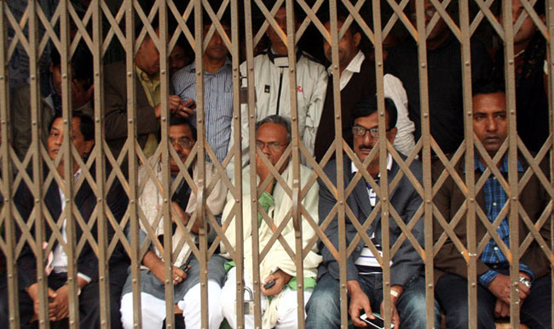
নিচের শব্দগুলোর অর্থ জানি ও বাক্য লিখি।
অবরুদ্ধ
বন্দী।
ঘরে আবদ্ধ জীবনযাপন করতে করতে সে অসুস্থ হয়ে পড়েছে।
আত্মদানকারী
নিজের জীবন উৎসর্গ করেছেন যিনি।
আত্মদানকারী লোকদের আমরা কখনো ভুলবো না।

Slide 17
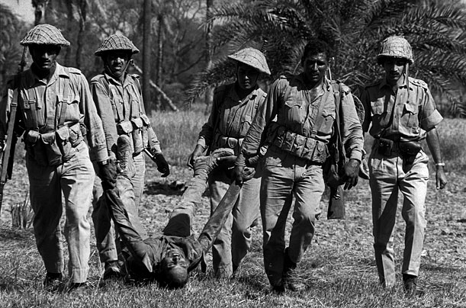
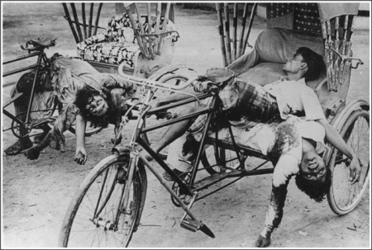
দলে করি
দল নং-০১
দল নং-০২
উপরের ছবিটি দেখে পাঁচটি বাক্যে খাতায় লিখ।
উপরের ছবিটি সম্পর্কে ৫টি বাক্য লিখ।
Notes:
দলীয় কাজের উপস্থাপনার মাধ্যমে কবিতার মূলভাব শিক্ষার্থীদের কাছে আরও পরিষ্কার করার প্রয়াস।

Slide 18
দল নং-০২
শব্দগুলোর বিপরীত শব্দ দিয়ে বাক্য লিখি ও সাজিয়ে গল্প বানাই।
দিন
মরণ
যুদ্ধ
শত্রু
মুক্ত
নারী
স্বাধীন
দেশ

Slide 19
এলোমেলো বর্ণ সাজিয়ে শব্দ গঠন করি।
রু আ দ্ধ ব =
দা আ ন কা ত্ম রী =
ক্তি দ্ধ মু যু =
ধী ন স্বা তা =

Slide 20
নিচের শব্দজট থেকে শব্দ খুঁজে বের করি। বাক্য বলি।
ভ | র | সা | পা | ঝ | সৈ
জ | হ | হ | কি | গ | নি
পু | স | স | স্থা | তি | ক
আ | ত্ম | দা | ন | কা | রী
ছ | সু | চ | লা | জ | ন্ত
পাকিস্থান, অবরুদ্ধ, আত্মদানকারী, সাহস, ভরসা, সৈনিক।

Slide 21
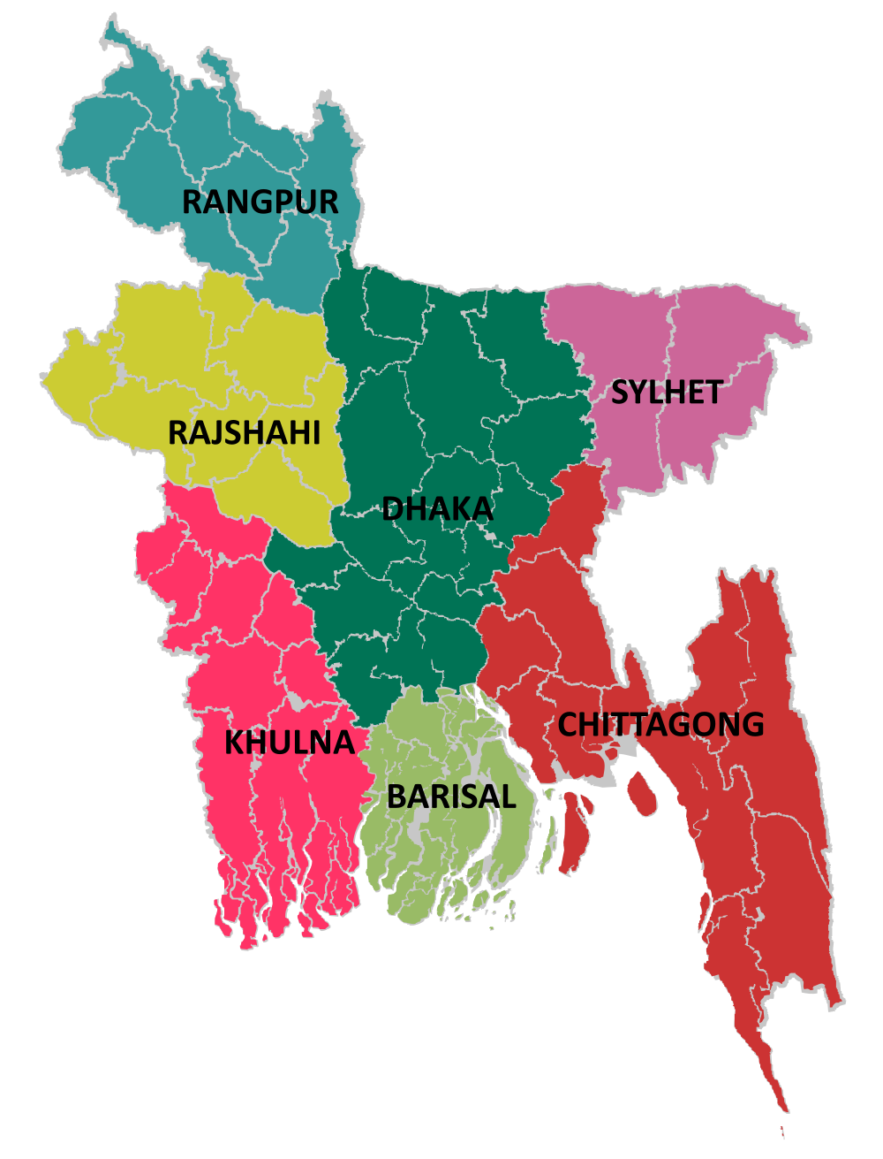
কর্ম আনুশীলন
ছবি দেখে গল্প বানাই পরে শ্রেণিতে উপস্থাপন করি।

Slide 22
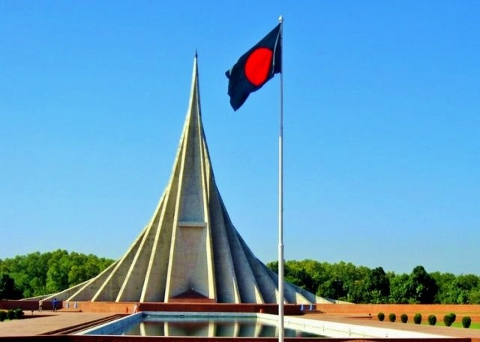
বিদায়

